Slide 1
3 lecciones del pilotaje ODS 16
___________________________________________________
PILOTAJE
“Promover sociedades pacíficas e inclusivas para el desarrollo sostenible,
facilitar el acceso a la justicia para todos y crear instituciones eficaces,
responsables e inclusivas a todos los niveles”
Buenos Aires, Argentina, Junio 14, 2017

Slide 2
1. ODS 16 importancia de “clusterisarlo”

Slide 3
12 Metas
23 Indicadores

Slide 4
ODS 16 – (10) metas globales/cluster
16.1 Reducir significativamente todas las formas de violencia y las correspondientes tasas de mortalidad en todo el mundo
16.2 Poner fin al maltrato, la explotación, la trata y todas las formas de violencia y tortura contra los niños
16.4 De aquí a 2030, reducir significativamente las corrientes financieras y de armas ilícitas, fortalecer la recuperación y devolución de los activos robados y luchar contra todas las formas de delincuencia organizada
16.a Fortalecer las instituciones nacionales pertinentes, incluso mediante la cooperación internacional, para crear a todos los niveles, particularmente en los países en desarrollo, la capacidad de prevenir la violencia y combatir el terrorismo y la delincuencia
16.5 Reducir considerablemente la corrupción y el soborno en todas sus formas
16.6 Crear a todos los niveles instituciones eficaces y transparentes que rindan cuentas
16.7 Garantizar la adopción en todos los niveles de decisiones inclusivas, participativas y representativas que respondan a las necesidades
16.10 Garantizar el acceso público a la información y proteger las libertades fundamentales, de conformidad con las leyes nacionales y los acuerdos internacionales
16.8 Ampliar y fortalecer la participación de los países en desarrollo en las instituciones de gobernanza mundial
16.3 Promover el estado de derecho en los planos nacional e internacional y garantizar la igualdad de acceso a la justicia para todos
16.9 De aquí a 2030, proporcionar acceso a una identidad jurídica para todos, en particular mediante el registro de nacimientos
16.b Promover y aplicar leyes y políticas no discriminatorias en favor del desarrollo sostenible
Seguridad
y Violencia
Gobernabilidad, Transparencia,
Anticorrupción, e información pública
Inserción mundial
Estado de Derecho y acceso a la justicia
Notes:
i) Debido a la complejidad de los temas que aborda el ODS16, y para facilitar el análisis, las metas e indicadores definidos a nivel global fueron organizados en cuatro áreas temáticas:
Seguridad y violencia (metas 16.1, 16.2, 16.4 y 16.a).
Estado de derecho y acceso a la justicia (metas 16.3, 16.9 y 16.b).
Gobernabilidad, transparencia, anticorrupción e información pública (metas 16.5, 16.6, 16.7 y 16.10).
Inserción internacional (meta 16.8).

Slide 5
2. Focalización y priorización: sector público revisó sus indicadores, metas y vincula con planes de acción e iniciativas de país e identificación desafíos.
Notes:
Se compilaron los avances, identificaron desafíos estadísticos y oportunidades de mejora del monitoreo del ODS 16, mapeo de otros indicadores nacionales, elaboración de ficha por indicador.
(ii) El pilotaje permitió apoyar en la identificación de un conjunto de propuestas de indicadores, de acuerdo con la situación contextual del país y la disponibilidad de información; esta información se validó con los referentes institucionales.
(iii) Se preparó el diseño de tres talleres con funcionarios de las instituciones gubernamentales vinculadas al ODS16. La convocatoria a los talleres fue realizada por SETEPLAN-MRREE-PNUD: el lunes 3 de abril para el grupo de seguridad y violencia, el martes 4 de abril el grupo de Estado de derecho y acceso a la justicia, y el miércoles 5 de abril el grupo de Gobernabilidad, transparencia, anticorrupción e información pública.
En la discusión con los funcionarios públicos se encontraron dificultades para algunos de los indicadores nacionales alternativos, entre ellas: (a) limitaciones para la desagregación de la información, (b) la falta de consolidación de los datos, (c) limitantes en el registro de datos, y (d) el cálculo de algunos indicadores requiere el dato de más de una institución, lo que demanda mayores niveles de coordinación inter-institucional. A partir de la retroalimentación recibida en los talleres con los funcionarios públicos, se tuvieron insumos y sugerencias para ajustar o reformular algunos de los indicadores.

Slide 6
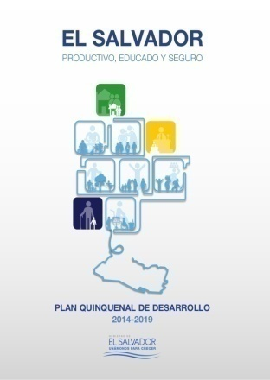
ODS priorizados GOES
ODS 16 es una prioridad nacional establecidad en el PQD
ODS priorizados
35 metas priorizados

Slide 7
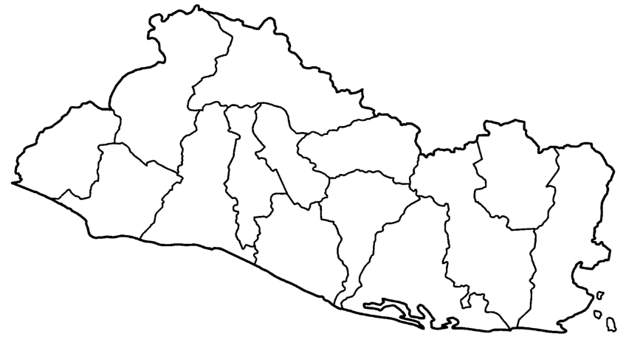
ODS 16 - Análisis de indicadores Proceso con instituciones públicas
Detalle análisis de indicadores del ODS 16, al 13 de junio de 2017:
 | Número de indicadores globales | Número de indicadores globales medibles en El Salvador | Numero de indicadores adicionales propuestos a nivel nacional | Análisis preliminar
 |  |  |  | Número de indicadores medibles en El Salvador (globales + propuesta nacional)
ODS 16 | 23 | 3 | 31 | 34
+
Notes:
Resultado: La primera fase concluye con una matriz de indicadores del ODS16 construida en un proceso de trabajo con actores gubernamentales. La matriz cuenta con 23 indicadores globales, de los cuáles solo 3 son medibles en El Salvador; y se definieron 31 indicadores adicionales nacionales. De manera que el total de indicadores medibles en El Salvador (globales más alternativos nacionales) son 34.

Slide 8
Desafíos identificados en los indicadores nacionales alternativos
(a) limitaciones para la desagregación de la información,
(b) la falta de consolidación de los datos,
(c) limitantes en el registro de datos, y
(d) el cálculo de algunos indicadores requiere el dato de más de una institución, lo que demanda mayores niveles de coordinación inter-institucional.

Slide 9
3. Proceso de divulgación y validación de indicadores con dos actores clave: OSC & sector privado.
Notes:
Se compilaron los avances, identificaron desafíos estadísticos y oportunidades de mejora del monitoreo del ODS 16, mapeo de otros indicadores nacionales, elaboración de ficha por indicador.
(ii) El pilotaje permitió apoyar en la identificación de un conjunto de propuestas de indicadores, de acuerdo con la situación contextual del país y la disponibilidad de información; esta información se validó con los referentes institucionales.
(iii) Se preparó el diseño de tres talleres con funcionarios de las instituciones gubernamentales vinculadas al ODS16. La convocatoria a los talleres fue realizada por SETEPLAN-MRREE-PNUD: el lunes 3 de abril para el grupo de seguridad y violencia, el martes 4 de abril el grupo de Estado de derecho y acceso a la justicia, y el miércoles 5 de abril el grupo de Gobernabilidad, transparencia, anticorrupción e información pública.
En la discusión con los funcionarios públicos se encontraron dificultades para algunos de los indicadores nacionales alternativos, entre ellas: (a) limitaciones para la desagregación de la información, (b) la falta de consolidación de los datos, (c) limitantes en el registro de datos, y (d) el cálculo de algunos indicadores requiere el dato de más de una institución, lo que demanda mayores niveles de coordinación inter-institucional. A partir de la retroalimentación recibida en los talleres con los funcionarios públicos, se tuvieron insumos y sugerencias para ajustar o reformular algunos de los indicadores.

Slide 10
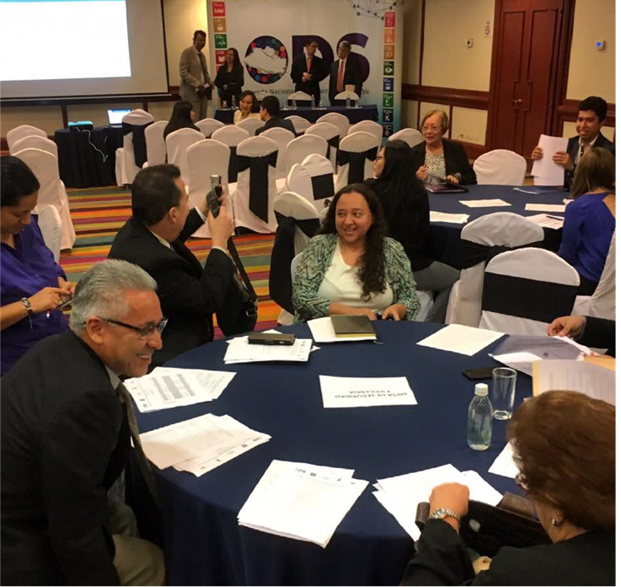
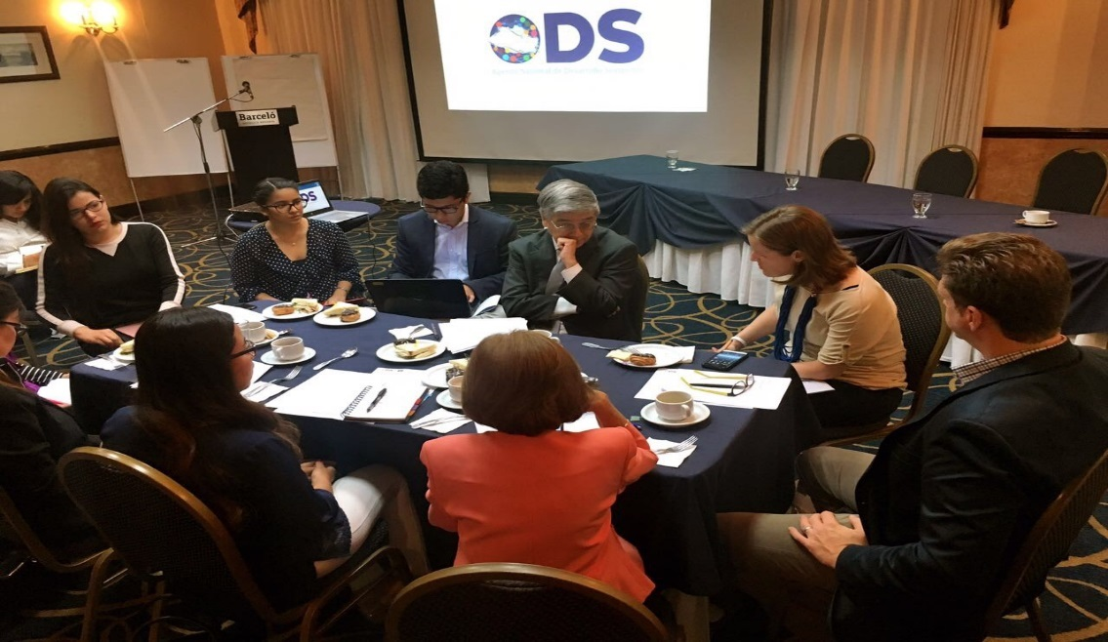
Metodología de consulta
Listado de personas y organizaciones vinculadas a las temáticas de los tres clústers en el marco del ODS16
Presentación de la agenda en general y del ODS 16
2 preguntas detonadoras para la discusión
Notes:
Primero se elaboró un listado de personas y organizaciones vinculadas a las temáticas de los tres clústers en el marco del ODS16.
La convocatoria a los talleres fue realizada por STEPLAN-MRREE-PNUD; y los talleres fueron facilitados por el consultor.
El diseño del taller fue estructurado para abordar tres aspectos:
presentación por parte del equipo SETEPLAN-MRREE-PNUD del marco de avances en la implementación de la Agenda 2030 a nivel nacional, los ODS con sus metas e indicadores a nivel de país.
Luego se explicó la metodología para el trabajo en grupos y se presentaron los indicadores para el ODS16.
La dinámica del trabajo en grupos giró en torno a dos aspectos:
(ii) una reflexión de los participantes sobre el tipo de problema al que podría hacer referencia la meta para el caso de El Salvador, y a partir de esta reflexión revisar la matriz de indicadores globales y nacionales alternativos, y así identificar si podría haber otro posible indicador a tomar en cuenta.
(iii) se indago sobre iniciativas de las organizaciones en el futuro para el monitoreo del ODS16; al mismo tiempo que se solicitó sugerencias sobre posibles mecanismos de involucramiento de la sociedad civil y del sector privado en el proceso de monitoreo del ODS16.

Slide 11
Desafíos
En los talleres se señaló el limitado conocimiento sobre los ODS en general y el ODS16 en particular entre la sociedad civil y el sector privado;
La principal recomendación de los participantes es que el gobierno continúe el diálogo con la sociedad civil y el sector privado en torno al ODS16.

